Slide 1
项目实战:应用管理器III-应用排序和应用搜索
课工场讲师：孙沛林

Slide 2

课前准备
各位童鞋可以在此下载素材
  素材网址：http://bbs.kgc.cn/list/959

Slide 3
学习和交流
学习时间：每周三、周五 下午3:30开始
技术学习交流
    课工场技术交流群：
      课工场移动开发学院K1 ：373041206（已满）
      课工场移动开发学院K2 ：478301638（未满）
    回放视频地址： http://bbs.kgc.cn/post/6905.shtml
    Android进阶班：http://ke.qq.com/cgi-bin/courseDetail?course_id=95989
Notes:
每周3、5下午3：00

Slide 4
本课目标
实现应用排序功能
实现应用搜索功能
掌握SearchView的添加和使用
实现添加刷新按钮并在退出搜索后更新列表功能
重点
重点

Slide 5
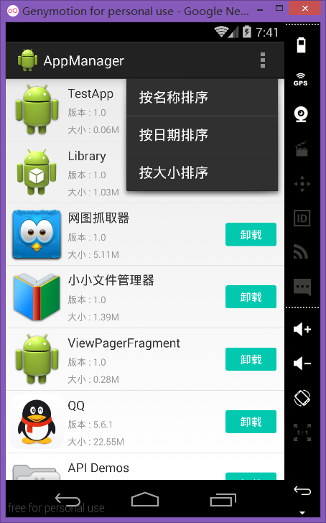
目前开发进度小结
已实现功能：
为应用列表添加进度框
从全部应用中过滤出第三方应用
点击行触发运行应用
点击按钮触发卸载应用
使用ActionBar显示排序选项菜单

Slide 6
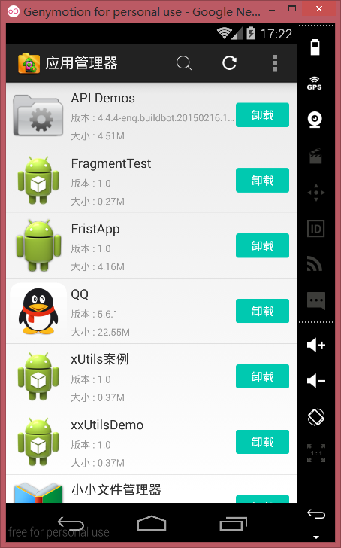
本次开发任务
待实现功能：
点击菜单项可以切换排序
点击搜索图标可以展开搜索框
点击提交可以显示搜索结果
点击刷新图标可以刷新数据

Slide 7
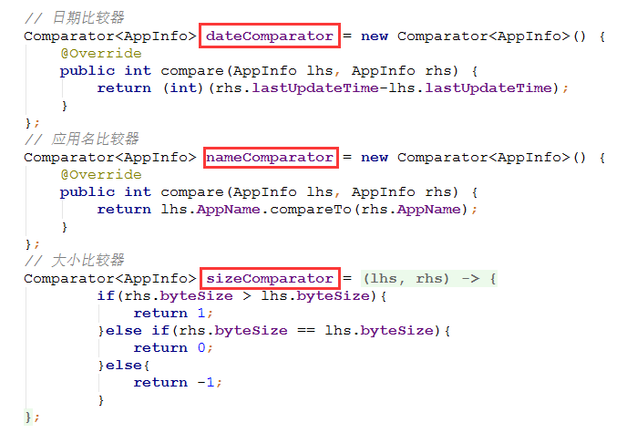
应用排序
1. 编写3种比较器
按更新日期倒排序
按应用名正排序
按大小倒排序

Slide 8
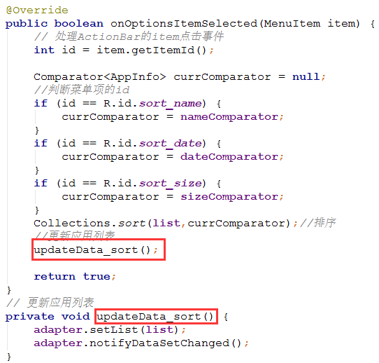
应用排序
2. 编写菜单项点击事件
判断排序类型
调用排序方法
更新列表视图

Slide 9
应用排序
目前存在的问题：
没有初始排序规则
排序规则记不住
  卸载应用后,列表又恢复乱序
改进方案：
用变量记录当前的排序规则
在第一次刷新列表时应用初始排序
在选择菜单时改变当前排序
在卸载应用后更新列表时,应用当前排序

Slide 10
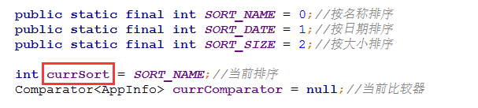
应用排序(改进)
1. 用变量记录当前排序
用常量区分排序种类
用变量记录当前排序

Slide 11
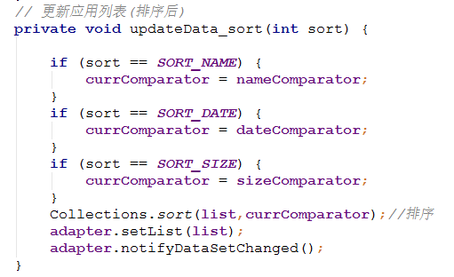
应用排序(改进)
2. 更改对列表进行排序的方法
根据当前排序选择不同的比较器
调用排序方法
更新列表视图

Slide 12
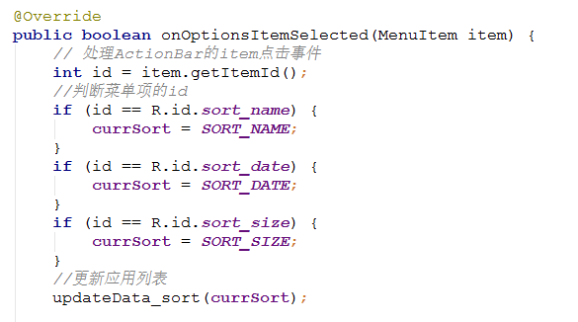
应用排序(改进)
3. 更改onOptionsItemSelected的处理方法

Slide 13
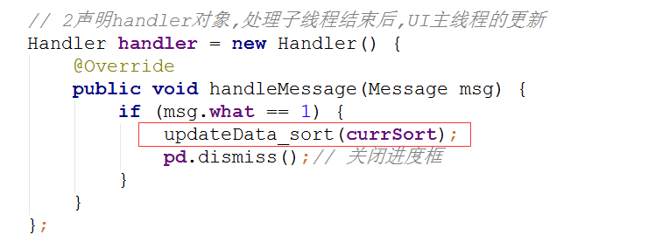
应用排序(改进)
3. 更改Handler的处理方法

Slide 14

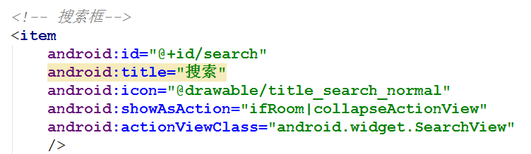
应用搜索
1. 添加SearchView

Slide 15
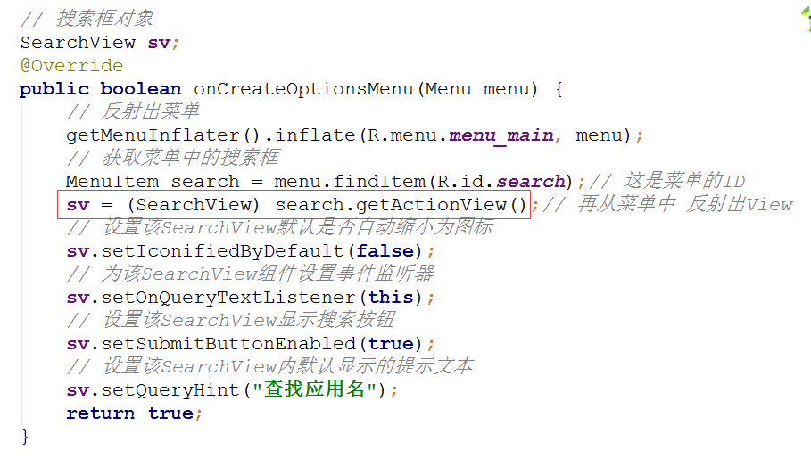
应用搜索
2. 设置SearchView
获取SearchView对象

Slide 16
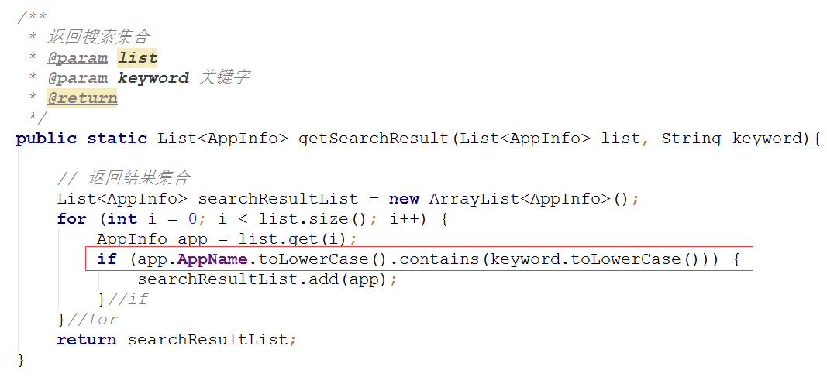
应用搜索
3. 编写搜索方法
不区分大小写

Slide 17
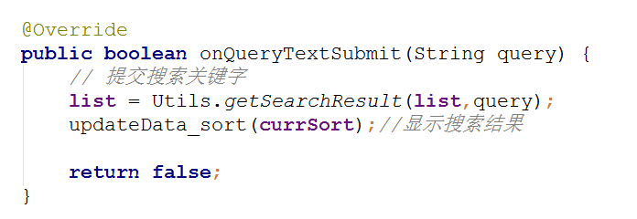
应用搜索
4. 调用搜索方法,显示结果

Slide 18

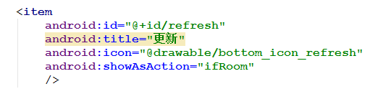
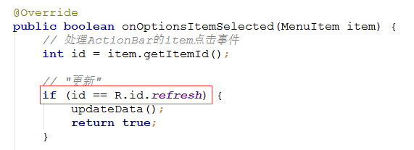
添加刷新按钮
1. 导入图片,编写item标签以及点击事件

Slide 19
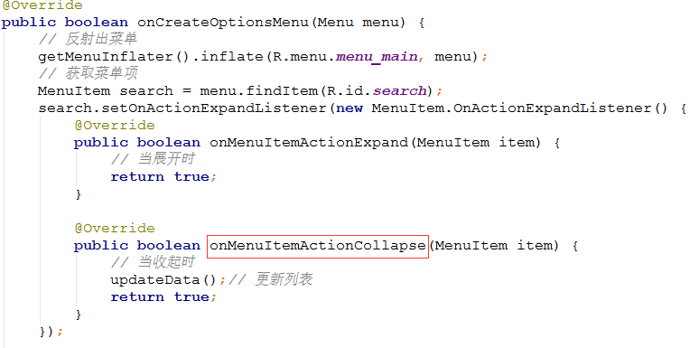
添加刷新按钮
2. 在菜单项的折叠事件中,调用更新方法
收起时 更新数据

Slide 20
总结
实现Comparator接口,是使用Collections.sort方法排序的关键
在排序之后使用Adapter.notifyDatasetChanged()方法更新列表可以停留在列表当前的位置
通过MenuItem.getActionView()方法可以获取SearchView对象
通过MenuItem.setOnMenuItemExpandListener可以注册监听SearchView展开收缩时的事件

Slide 21
有问题啦？！
我将和各位童鞋们在此交流
技术作业交流【课工场移动前端群】
课工场移动开发学院K1 ：373041206（已满）
课工场移动开发学院K2 ：478301638（未满）
    回放视频地址：http://bbs.kgc.cn/post/6905.shtml
技术交流贴吧：http://bbs.kgc.cn/list/959
Android进阶班：
http://ke.qq.com/cgi-bin/courseDetail?course_id=95989

Slide 22



扫我有更多精彩课程呦

